Slide 1
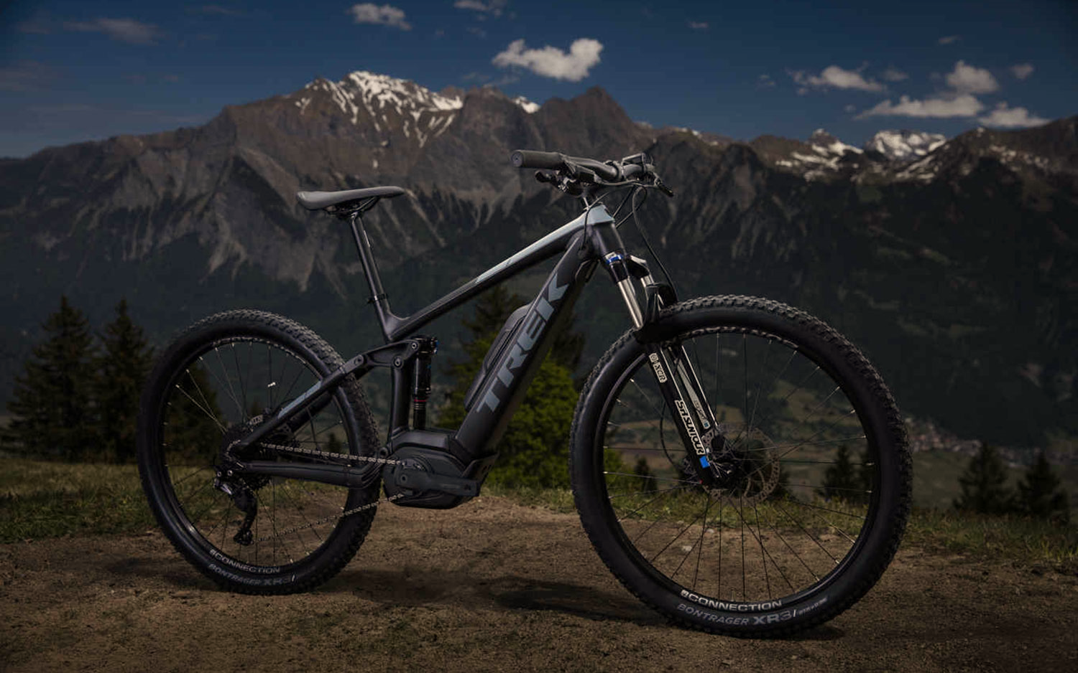
S našimi elektrokoly, dojedete kamkoli

Slide 2
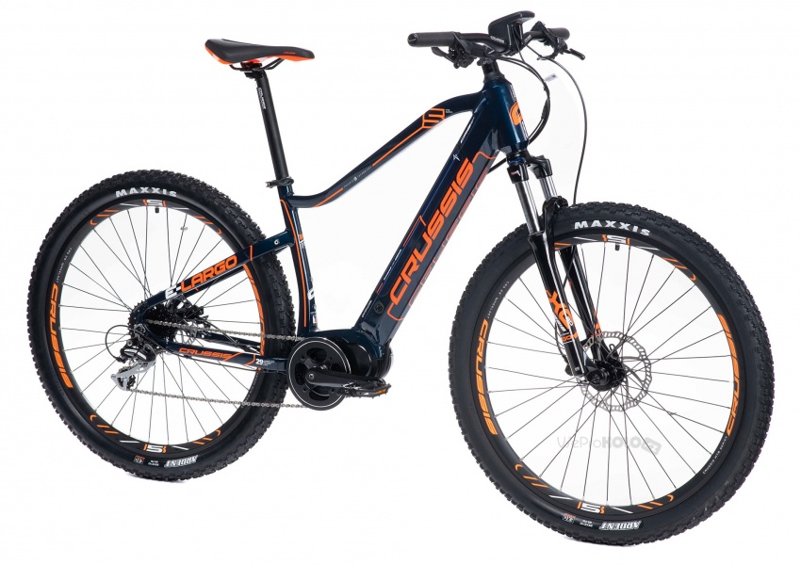
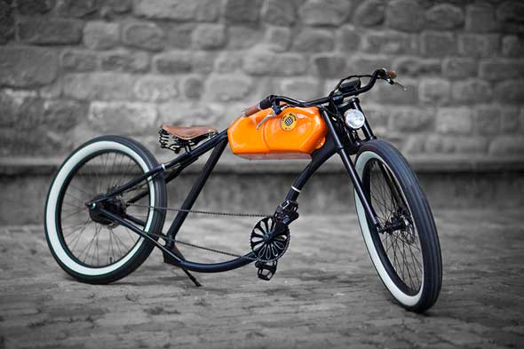
Kdo jsme my?
Jsme fiktivní firma Akademic s. r. o. založená na Obchodní akademii a střední odborné škole logistické v Opavě.
Zabýváme mě se nákupem a prodejem elektrokol, elektrokoloběžek a příslušenství k nim.

Slide 3
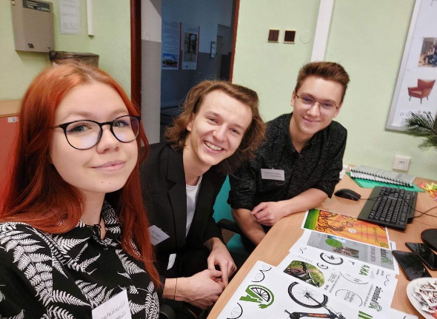
Kdo tvoří firmu Akademic?
Firma čítá 15 členů
Obchodí oddělení, Sklad, Marketing, účetní oddělení, mzdové oddělení a Management
Management naší firmy:
Ředitelka: Nikola Markusová
Jednatel: Adam Tietz
Jednatel: Lukáš Ondračka

Slide 4
30 let fiktivních firem na naší škole
Letos naše škola oslavila 30 let od založení fiktivních firem a právě naše firma byla společně s firmou Horizont a.s. jedna z prvních.
Za ta léta si naše firma prošla mnoha předměty činnosti.
„Museli jsme se učit, bylo to něco úplně jiného. Našim cílem bylo poznat, jak taková fiktivní firma funguje, k tomu jsme absolvovali první semináře […] Naše škola poté byla jedna z prvních v české republice, byla to obchodní akademie v Praze ve Svitavách a naše obchodní akademie“ – Ing. Petr Kyjovský 2023
Video - 30. let výročí fiktivních firem na OA a SOŠL Opava

Slide 5
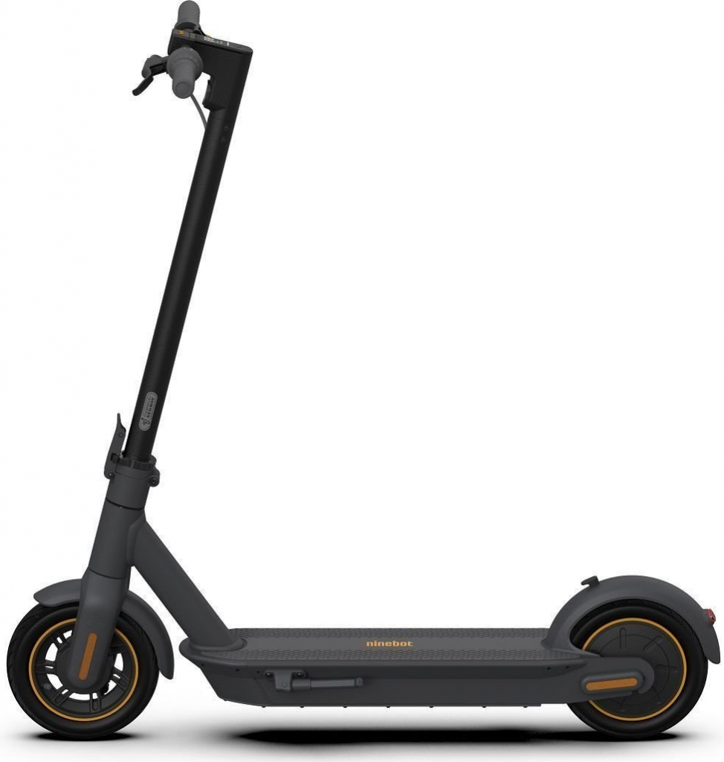
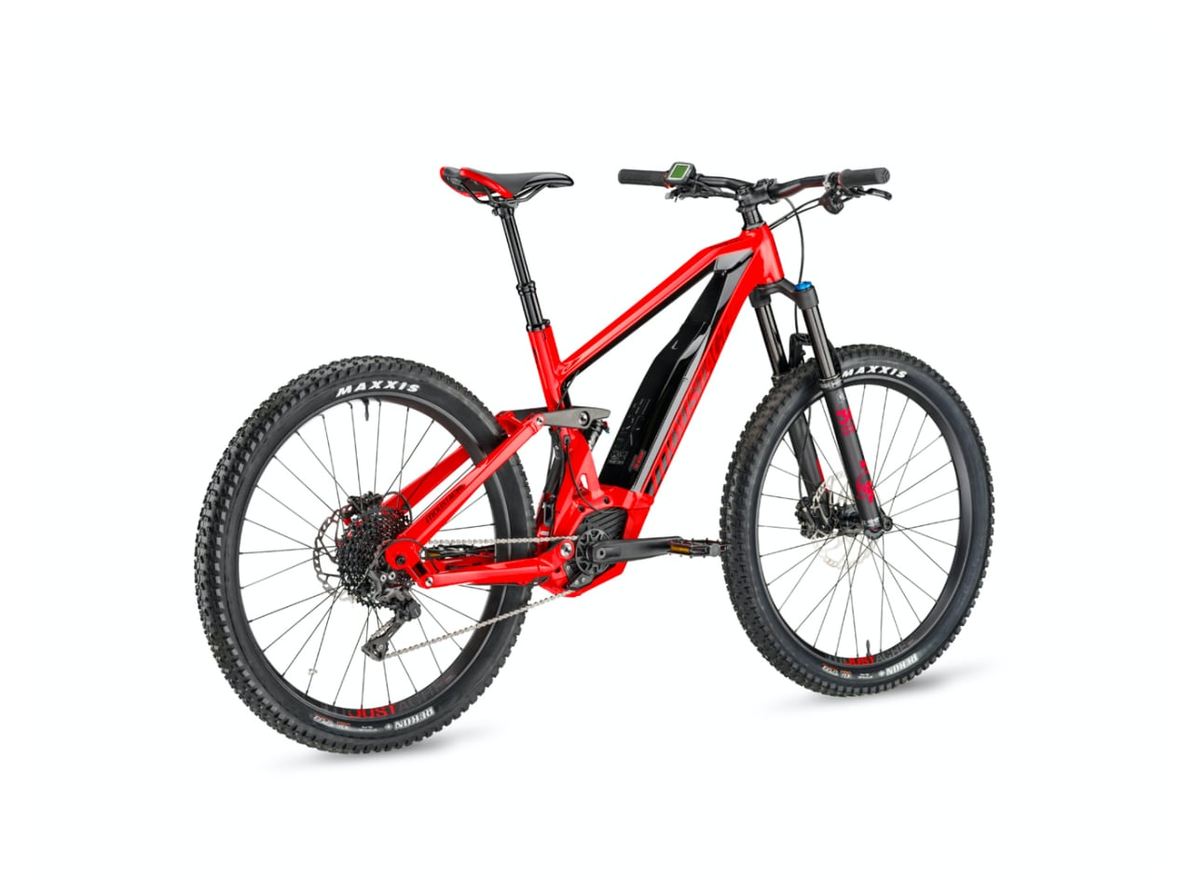
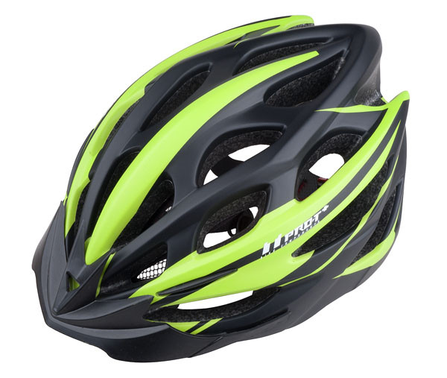
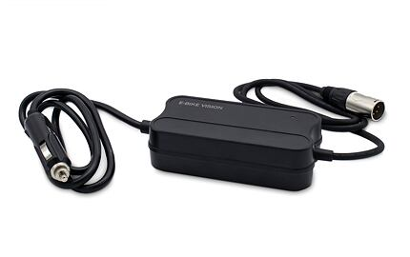
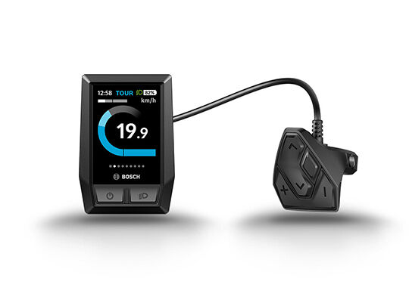
Náš prodej.
Široká nabídka produktů
Akční slevy každý týden
Pravidelná aktualizace katalogu

Slide 6
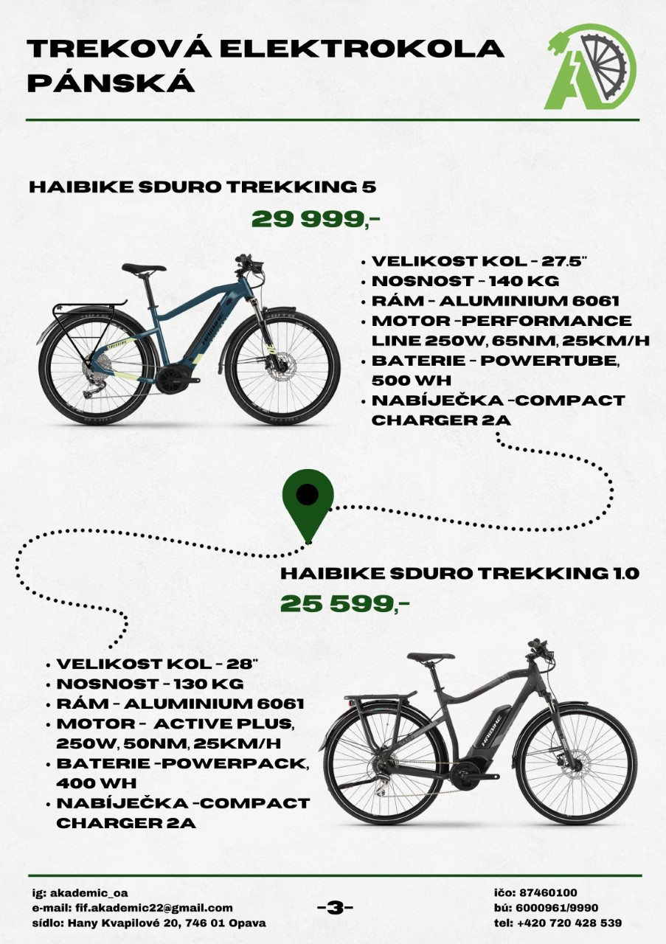
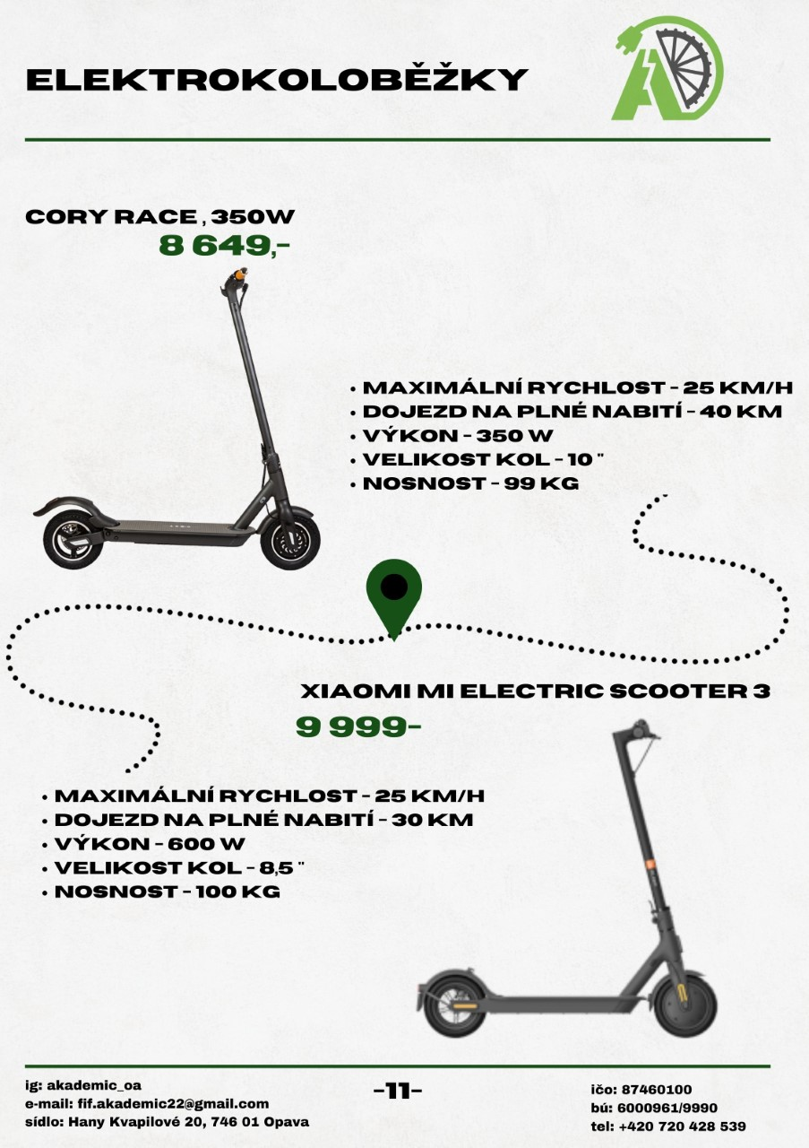
Ukázka katalogu

Slide 7
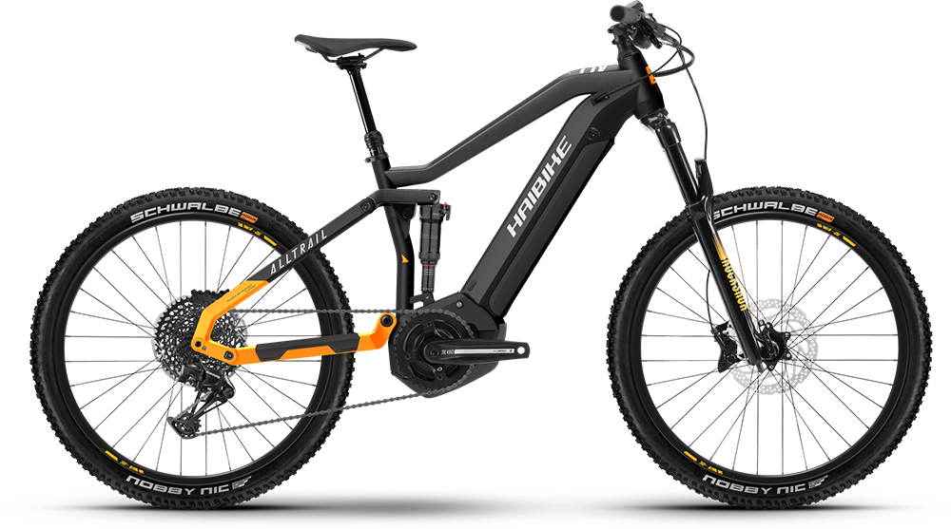
Děkujeme za pozornost
Kontaktní údaje: Akademic, s. r. o. e-mail: fif.akademic@gmail.com
tel: 720 428 539 sídlo: Hany Kvapilové 20, 746 01
BÚ: 600961/9990 Instagram: akademic_oa

